Slide 1
Variational Quantum Methods for
Time-Series Data Representation
①
②
③
Learning to Learn Variational Quantum Algorithm
PQ-Net Periodic Quantum Networks for Multivariate Time Series Forecasting
Quantum-enhanced dual-layer graph attention network for time series forecasting
④
⑤
Towards provably efficient quantum algorithms for large-scale machine learning models
Generalization in quantum machine learning from few training data
CPS Computational Learning Laboratory
1
Notes:
我汇报的主题是通过量子编码增强时间序列预测的性能。

Slide 2

②
PQ-Net Periodic Quantum Networks for Multivariate Time Series Forecasting
Variational Quantum Methods
+
Quantum Networks
Variational Quantum Methods
+
GCN
①
③
Learning to Learn Variational Quantum Algorithm
Quantum-enhanced dual-layer graph attention network for time series forecasting
Theoretical Basis of
Variational Quantum Methods
Variational Quantum Methods with Enhanced Generalizability
⑤
④
Generalization in quantum machine learning from few training data
Generalization Bounds for
Variational Quantum Methods
Towards provably efficient quantum algorithms for large-scale machine learning models
Enhanced Generalizability
CPS Computational Learning Laboratory
2
Notes:
我汇报的主题是通过量子编码增强时间序列预测的性能。首先，第一篇论文介绍变分量子算法的基本原理与算法框架；第二篇论文将变分量子算法融入量子网络，以提升时间序列预测性能，但该方法在长时序列建模中容易出现灾难性遗忘问题。针对这一不足，第三篇论文在此基础上引入双层图注意力机制，以缓解灾难性遗忘，本篇论文讨论了此类算法在泛化性方面的局限。最后两篇论文分别从变分量子算法泛化性的角度切入，提出了增强表征能力的条件。

Slide 3
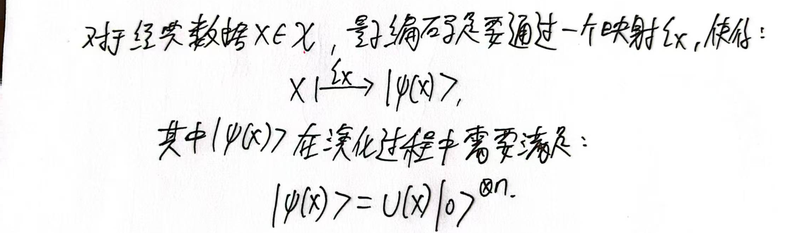
（1）什么是量子编码？
量子编码是指将经典信息映射到量子系统状态的过程。在量子计算与量子机器学习中，通常特指将经典数据编码为量子态的过程。
其中U(x)为编码函数，其设计必须满足量子力学基本公理。
CPS Computational Learning Laboratory
3

Slide 4
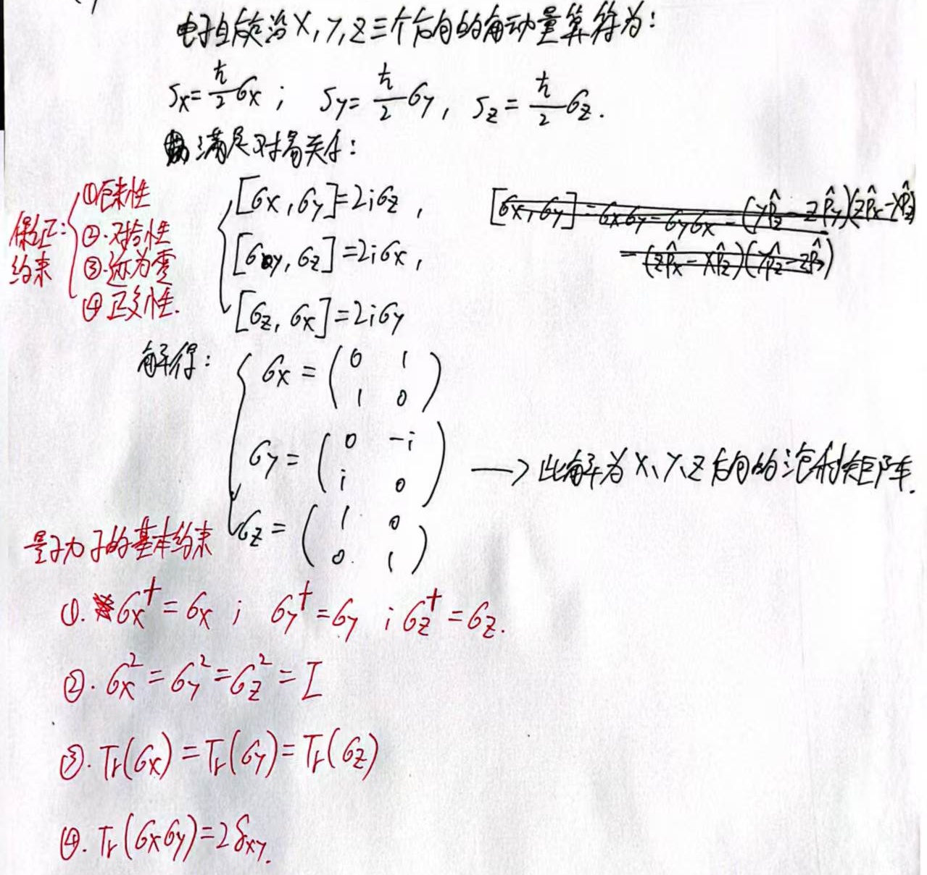
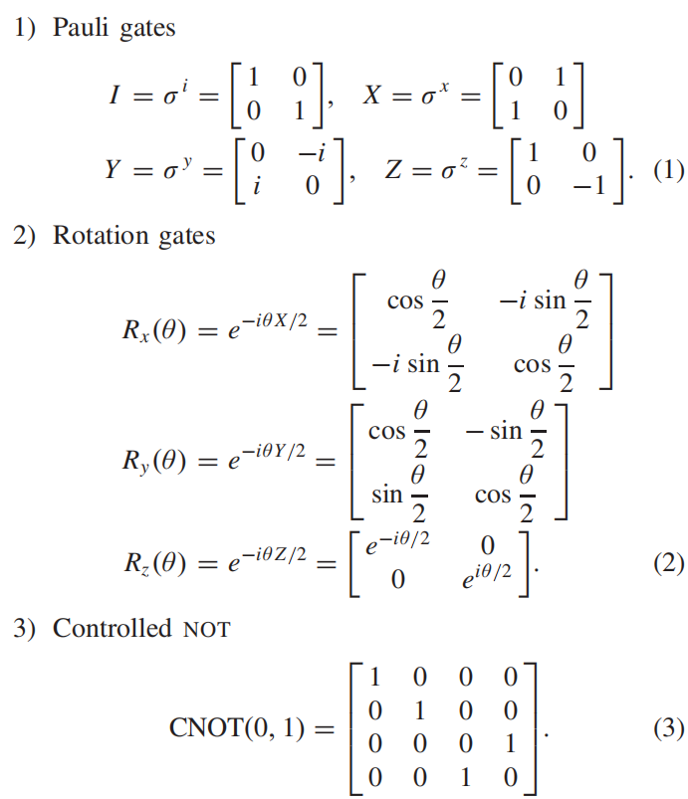

（2）量子门编码的编码函数设计
（2.1）Pauli门
定义：对应自旋1/2粒子沿 $x,y,z$三个方向
的角动量分量
CPS Computational Learning Laboratory
4

Slide 5
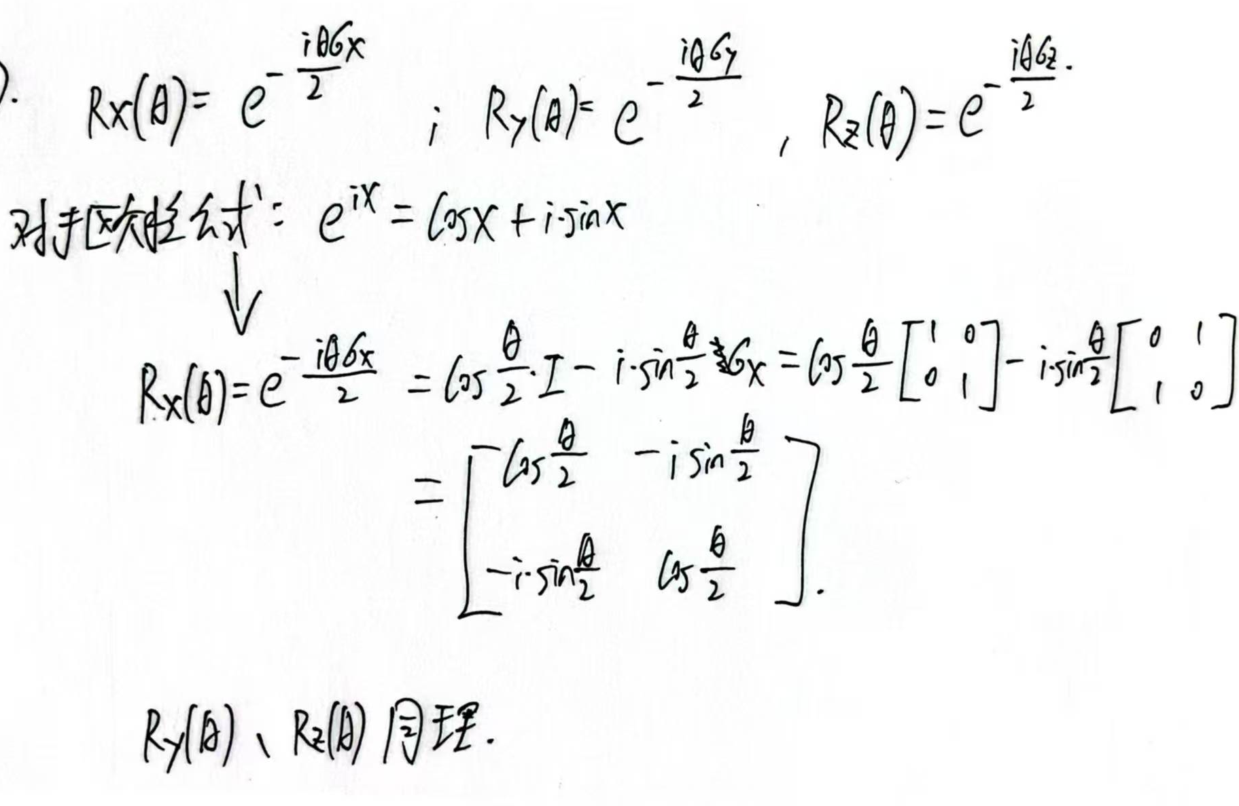
（2）量子门编码的编码函数设计
X，Y，Z 旋转门定义：在布洛赫球（描述量子自旋运动的几何体）上旋转角度的变幻矩阵。
（2.2）X,Y,Z 旋转门
CPS Computational Learning Laboratory
5

Slide 6
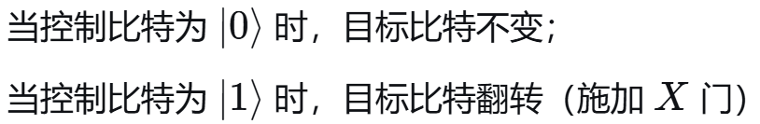

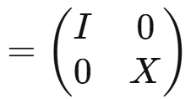
（2）量子门编码的编码函数设计
（2.3）纠缠门（CNOT门）
定义：CNOT（Controlled-NOT）即受控非门，是两个量子比特发生纠缠门。
Pauil-X门也叫非门，NOT门
前者为控制比特0，施加单位阵保持不变
后者为控制比特1，施加Pauil-X矩阵表示翻转
CPS Computational Learning Laboratory
6

Slide 7
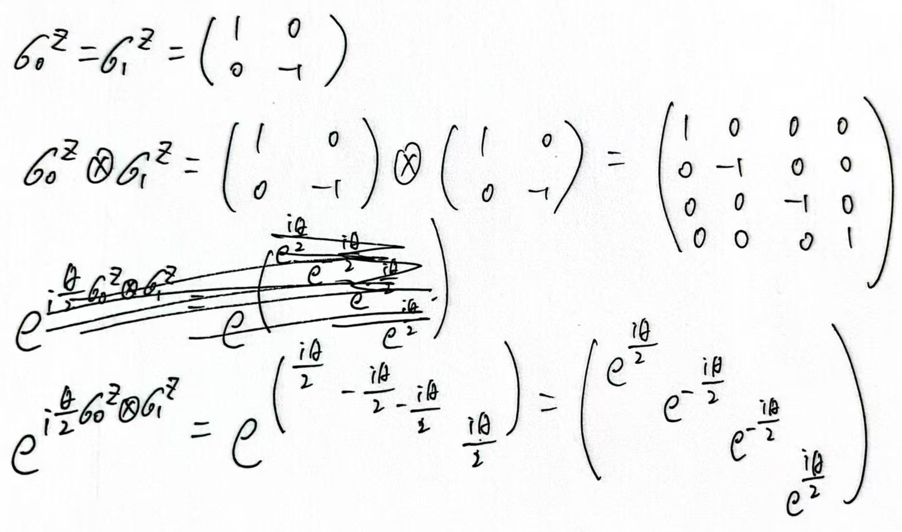
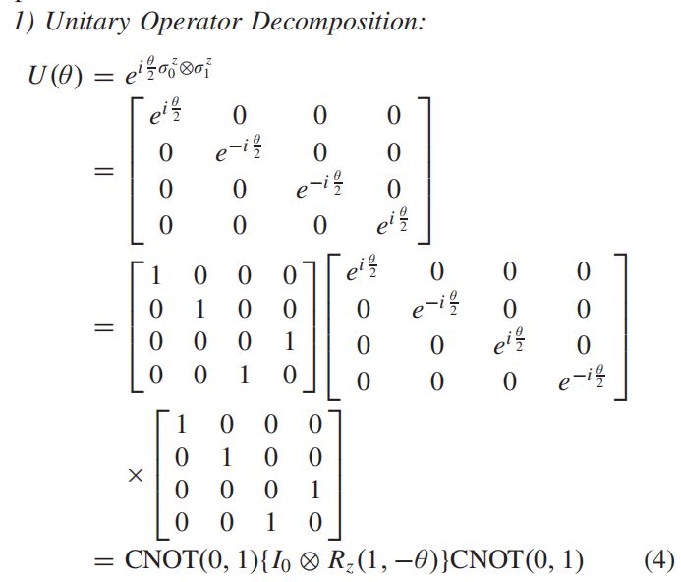


（2）量子门编码的编码函数设计
第一行推导
（2.4）量子电路实现量子态转换(双量子比特）
第三行推导
代表第0个量子比特保持不变
第1个量子比特施加-$θ$的Z旋转门
CPS Computational Learning Laboratory
7

Slide 8
Paper 1
Learning to Learn Variational Quantum Algorithm
Rui Huang , Xiaoqing Tan , and Qingshan Xu
Publish Journal: IEEE Transactions on Neural Networks and Learning Systems
Published Time: 2023
CPS Computational Learning Laboratory
8

Slide 9
01
Problem Description
02
Method Design
03
Experiment Results
Contents
04
Conclusion
CPS Computational Learning Laboratory
9
Notes:
主要分为以下四个部分

Slide 10
01
Problem Description
02
Method Design
03
Experiment Results
Contents
04
Conclusion
CPS Computational Learning Laboratory
10

Slide 11
Problem Description
Collaborative multi-view IB for flexible unsupervised representation learning
In this paper, we propose a meta-learning variational quantum algorithm (metaVQA), aiming to extend to larger system sizes and problem instances by optimizing small-scale quantum algorithms.
Challenge
Traditional VQA requires a large number of iterations and samples during the training process, which limits its application to large-scale quantum systems.
Method
The article proposes a meta-learning variational quantum algorithm (meta-VQA) that aids quantum computation by training classical recurrent units. The core idea of this approach is for the model to learn how to optimize the algorithmic parameters so that it can quickly adapt and find near-optimal solutions in new tasks.
CPS Computational Learning Laboratory
11
Notes:
本文提出了一种元学习变分量子算法，为了处理大规模模型的训练场景。之后比较并分析了目标能量和变分参数，结果显示我们的算法在学习能力方面优于VQE算法。重要的是，我们的实验表明，通过优化小规模量子算法，可以在更大系统规模上进行学习。
挑战：传统VQA在训练过程中需要大量的迭代和采样，这限制了其在大规模量子系统中的应用。meta-VQA通过引入元学习和自适应学习率，减少了所需的采样次数和迭代次数，提高了优化效率。
方法：文章提出了一种元学习变分量子算法（meta-VQA），通过训练经典的循环单元来辅助量子计算。这种方法的核心思想是让模型学会如何优化算法参数，从而在新的任务中快速适应并找到近似最优解。具体来说，就是利用循环单元处理之前的迭代信息，帮助VQA更高效地找到参数空间中的近似最优值。

Slide 12
01
Problem Description
02
Method Design
03
Experiment Results
Contents
04
Conclusion
CPS Computational Learning Laboratory
12
Notes:
研究现状

Slide 13
Method Design
（1）Variational quantum algorithm (VQA):
Variational quantum algorithms (VQAs) use classical computers as the quantum outer loop optimizer and update the circuit parameters to obtain an approximate ground state.
（2）Meta-learning:
Meta-learning is called learning to learn, which aims to learn how to optimize the parameters of an algorithm and further formulate it for specific problems.
CPS Computational Learning Laboratory
13
Notes:
First, let’s introduce the Variational quantum algorithm.

Slide 14
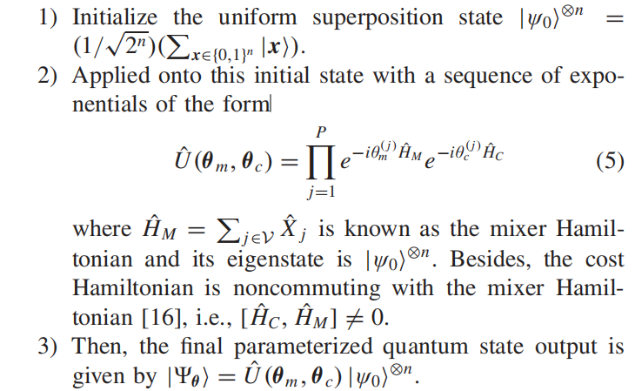
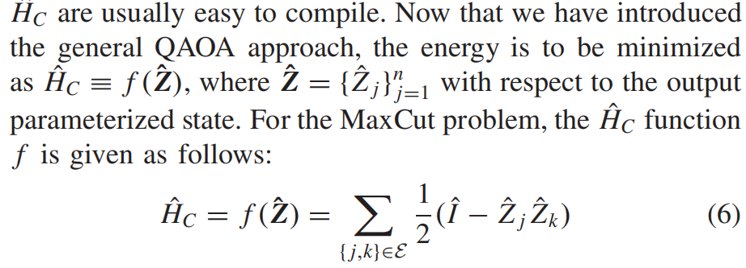
Method Design
（3）Variational quantum algorithms (VQA):
VQA uses classical computers as the quantum outer loop optimizer and updates the circuit parameters to approximate the ground state.
注: 通过f(Z)去近似哈密顿量Hc
CPS Computational Learning Laboratory
14
Notes:
VQA uses classical computers as a quantum outer-loop optimizer. The classical optimizer updates the circuit parameters to approximate the ground state of a given problem.
First, we initialize the system in a uniform superposition state.
Second, we apply a parameterized quantum circuit to this initial state. Looking at Equation 5, this is achieved by applying a sequence of exponentials involving two key Hamiltonians: the mixer Hamiltonian ${\hat{H}}_{M}$and the cost Hamiltonian ${\hat{H}}_{C}$, parameterized by angles $θ_{m}$and $θ_{c}$.
It's important to note that the mixer Hamiltonian is the sum of Pauli-X operators, which has our initial state as its eigenstate. Crucially, as stated in the text, the cost Hamiltonian does not commute with the mixer Hamiltonian—this non-commutativity, $\left[{\hat{H}}_{C} , {\hat{H}}_{M}\right]≠0$, is what makes the optimization landscape non-trivial.
Third, after applying this parameterized sequence, we obtain our final output state, $\left.∣Ψ_{θ}\right\rangle$, as shown at the bottom left.
Now, how does this relate to a practical problem? The right side of the slide connects this framework to the Quantum Approximate Optimization Algorithm,.
Here, we need to minimize the energy of the cost Hamiltonian, ${\hat{H}}_{C}$, which is defined as a function of the Pauli-Z operators, $f\left(\hat{Z}\right)$.
For a combinatorial problem like MaxCut, this cost function is explicitly written at in Equation 6. It computes the sum over all edges in the graph of $\frac{1}{2}\left(\hat{I}−{\hat{Z}}_{j}{\hat{Z}}_{k}\right)$.
As the note at the bottom right emphasizes, we use this function $f\left(\hat{Z}\right)$to effectively approximate and evaluate our cost Hamiltonian ${\hat{H}}_{C}$.
Ultimately, the classical outer loop will adjust the parameters $θ_{m}$and $θ_{c}$to minimize the expectation value of this cost Hamiltonian, thereby finding the approximate ground state for our target problem."
VQA首先初始化一量子态（初始化均匀叠加态），之后产生一个波函数来计算哈密顿量HˆC，其中目标是选择更高的概率在低能量状态下被测量。通过代价哈密顿量与混合哈密顿量构成幺正变换矩阵，且两者彼此不正交。式6为MaxCut 问题的 代价Hamiltonian量
MAXcut问题：更高的概率在低能量状态下被测量。

Slide 15
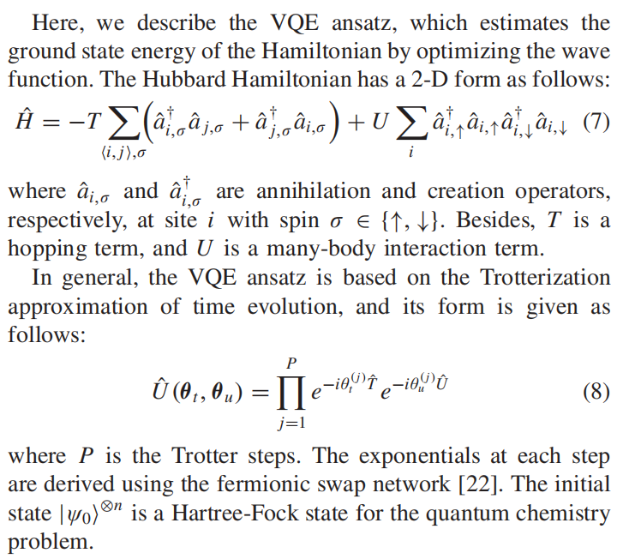
Method Design
（4）Variational Quantum Eigensolver (VQE):
假设：它通过优化波函数来估计哈密顿量的基态能量
注：公式（7）通过哈伯模型推导，通过trotter近似化为式（8）。
补充：Trotterization approximation 是一种用于近似模拟量子系统时间演化的数值方法，它基于Trotter分解公式。该方法广泛应用于量子计算和量子模拟中，用于将复杂的哈密顿量演化分解为一系列更简单的、可操作的量子门操作。
CPS Computational Learning Laboratory
15
Notes:
将本征态线性叠加可以得到所有一般的态。这里需要给大家解释一下，变分量子算法要优化哈密顿能量，但是需要有一个物理可实现性的保证，也就是说需要使得量子在优化过程中满足某一种物理规律，它可以用创造和堙灭算符去表达。如式7所示，其中变分量子算法通常使用三种线性量子模型作为优化基线，哈珀模型是一种，它描述了电子在晶格中的运动与相互作用。我那JAS和TCYB论文使用另外一种，是用被动光学腔作为优化基线模型。

Slide 16
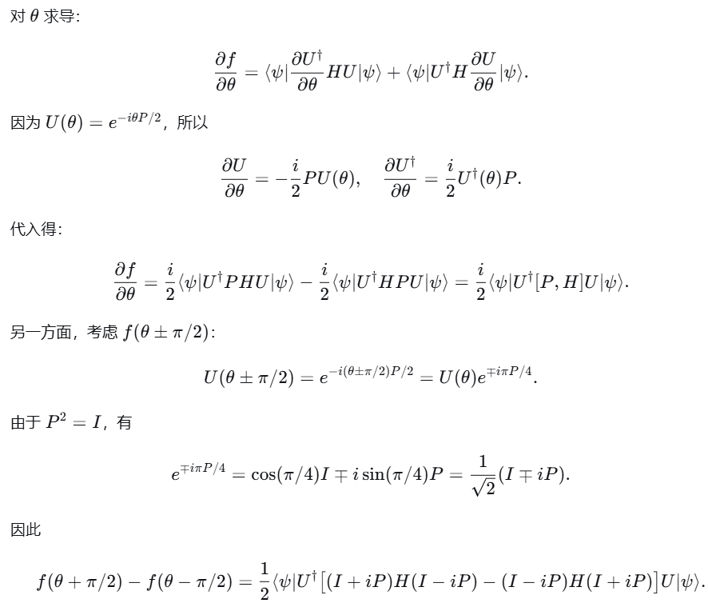
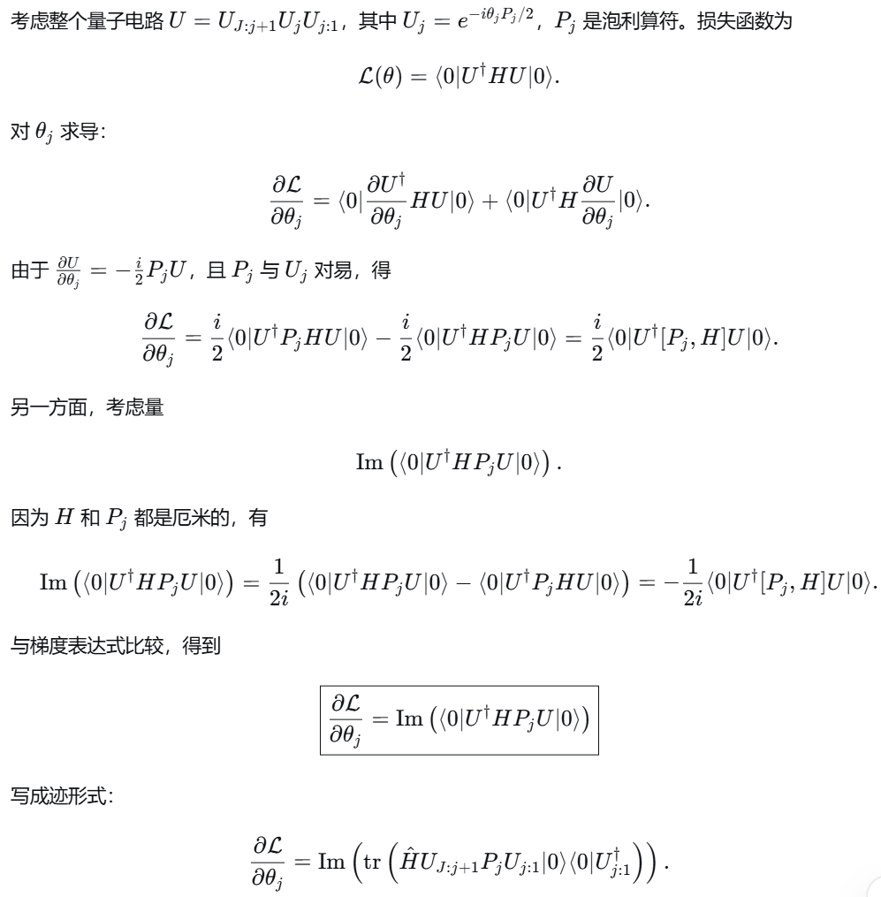
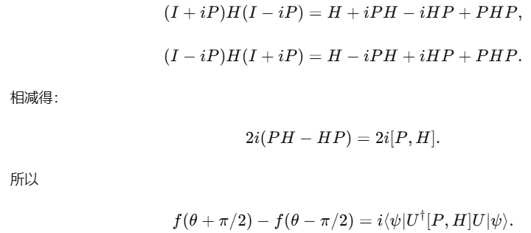
Method Design
CPS Computational Learning Laboratory
16
Notes:
将本征态线性叠加可以得到所有一般的态。这里需要给大家解释一下，变分量子算法要优化哈密顿能量，但是需要有一个物理可实现性的保证，也就是说需要使得量子在优化过程中满足某一种物理规律，它可以用创造和堙灭算符去表达。如式7所示，其中变分量子算法通常使用三种

Slide 17
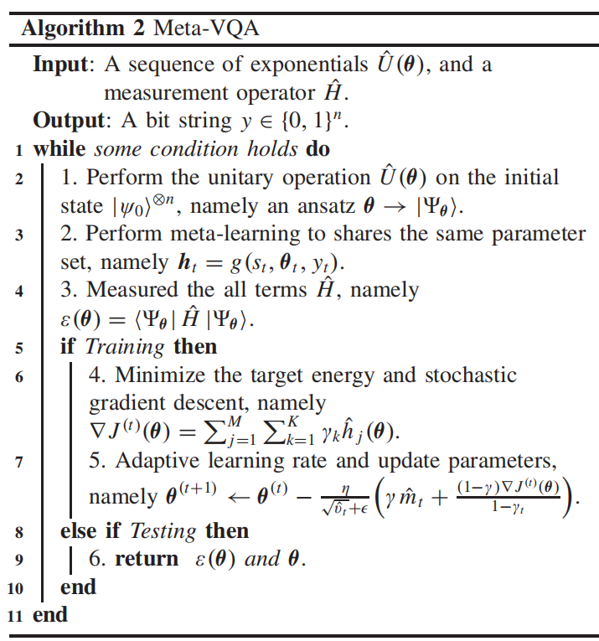
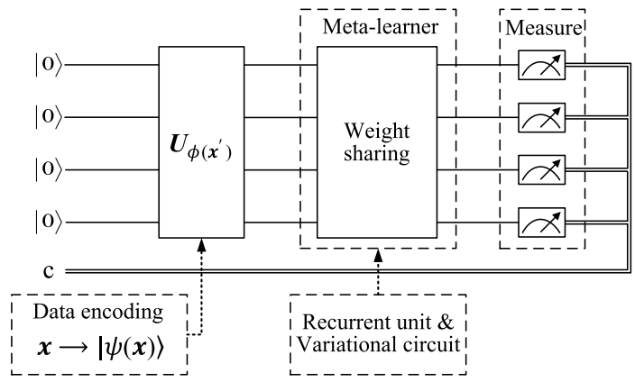





Method Design
（5） VQA by Energy Minimization Solver
CPS Computational Learning Laboratory
17
Notes:
在传统VQA中，每次迭代或面对新任务时，优化器通常是从头开始搜索参数空间。而Meta-VQA中的参数共享，本质上是为了“学习如何优化（Learning to Learn）”
VQA方法的整体流程如图所示。该方法分为来实现VQA，量子态初始化、评估量子PQC电路和梯度计算三个阶段实现。通过多次迭代优化变分电路参数以获得期望值，是一种可以不提供先验知识的迭代方法。

Slide 18
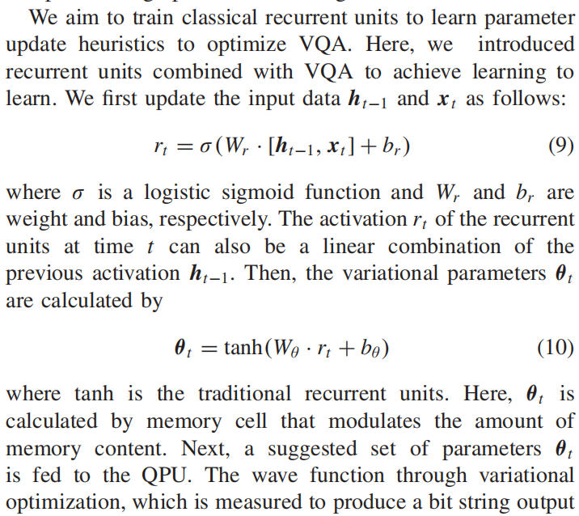
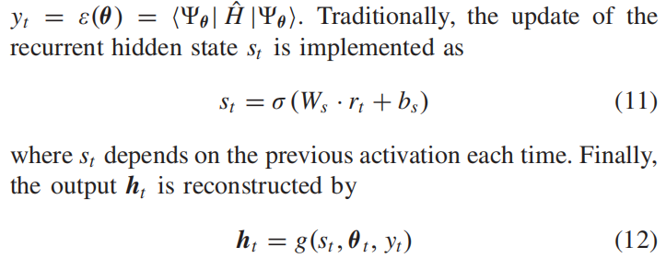
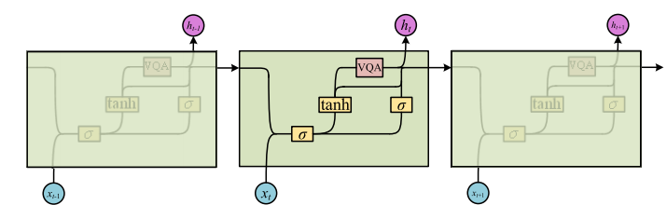
Method Design
创新点1： Mata-learning frameworks
CPS Computational Learning Laboratory
18
Notes:
这里就是针对长时数据特征

Slide 19
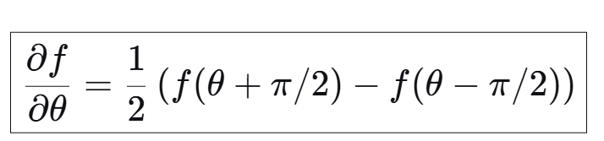
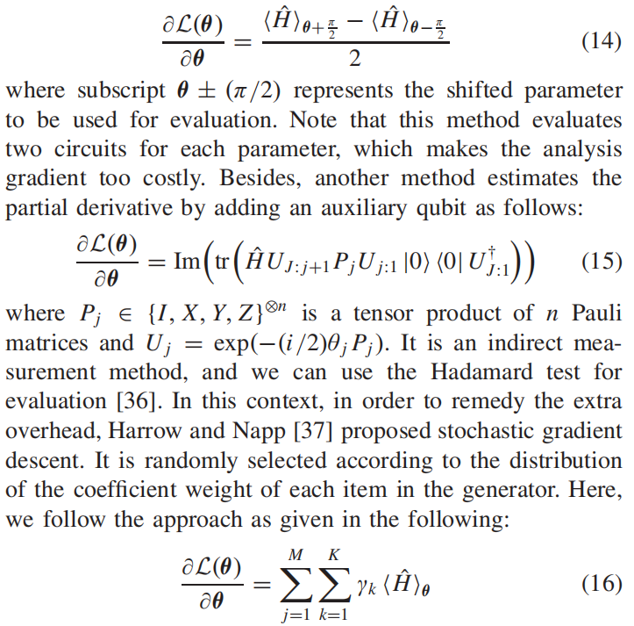
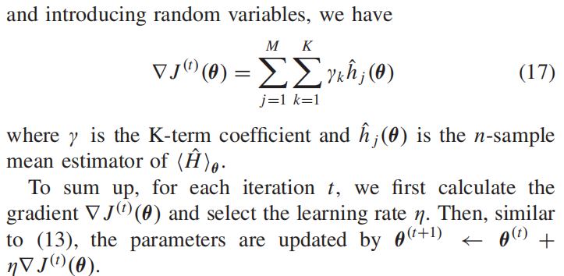
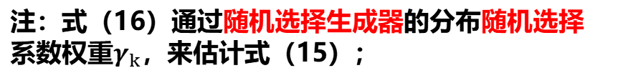
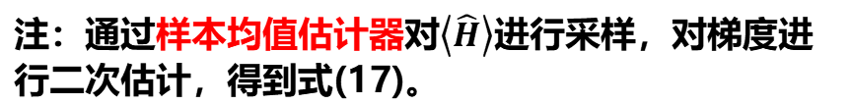
Method Design
创新点2： Stochastic Gradient Descent
CPS Computational Learning Laboratory
19
Notes:
参数平移法利用量子门对参数的三角函数依赖性，通过在参数上施加固定偏移（通常为 $±π/2$），从期望值的变化中精确提取导数。它不需要辅助量子比特，也不需要受控操作，因此非常适合在 NISQ 设备上实现。
为了减少电路评估次数，可以引入一个辅助量子比特，通过受控操作将梯度信息编码到辅助比特的测量结果中。这种方法通常称为 Hadamard test 或 辅助比特法。它可以在一次电路运行中同时估计梯度，但需要额外的辅助比特和受控门。
用于描述量子变分算法（VQA）中的梯度计算和参数更新过程，特别是引入了随机梯度下降和自适应学习率方法。
公式14是参数化量子电路的分析梯度公式。它通过在参数 θ 的两个偏移点处评估哈密顿量的期望值来计算梯度。这个方法虽然可以直接计算梯度，但是计算成本较大。因此通过引入辅助量子比特来间接测量梯度。式(16)通过随机选择生成器中每个项的系数 γk​ 来估计梯度。

Slide 20
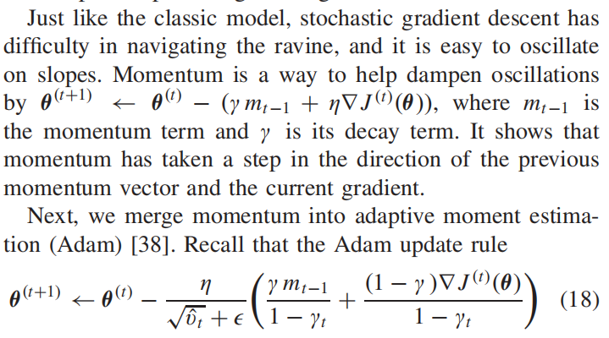
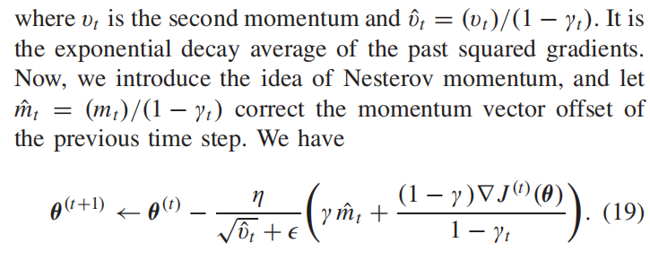

Method Design
创新点3： Adaptive Learning Rate
注：防止随机梯度下降收敛时出现震荡
CPS Computational Learning Laboratory
20
Notes:
它结合了动量（momentum）和自适应矩估计（Adam）方法来自适应更新学习率。自适应学习率可以根据梯度的大小自动调整学习率，从而加速收敛并避免过冲。公式中的v^t​ 是梯度平方的指数衰减平均值，用于调整学习率；m^t​ 是梯度的指数衰减平均值，用于动量计算；ϵ 是一个小的常数，用于数值稳定性。

Slide 21
Method Design
CPS Computational Learning Laboratory
21

Slide 22
01
Problem Description
02
Method Design
03
Experiment Results
Contents
04
Conclusion
CPS Computational Learning Laboratory
22

Slide 23
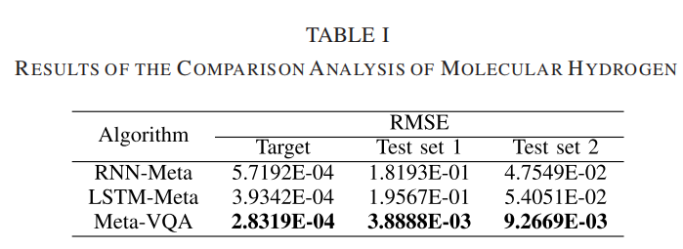
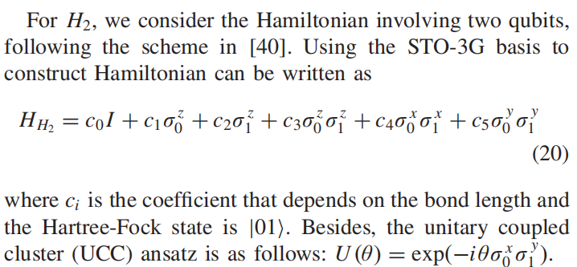
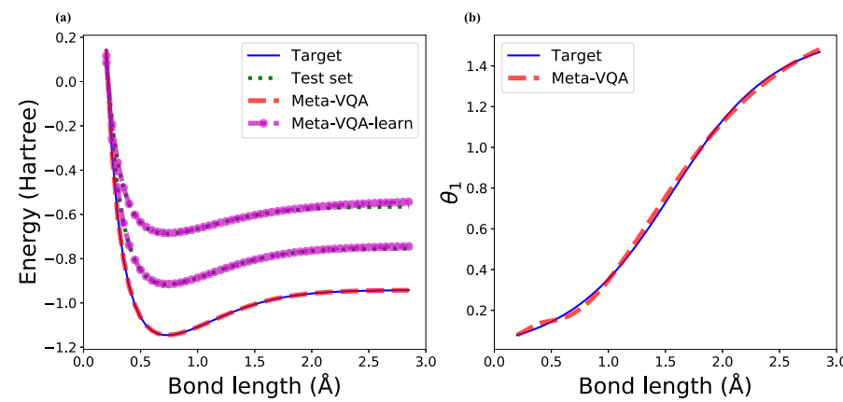
Experiment Results
A. Molecular Hydrogen
CPS Computational Learning Laboratory
23
Notes:
因为本文采用变分量子算法是采用哈珀模型，也就是哈珀模型是描述电子在晶格中的运动与相互作用，因此本文的验证思路选用不同电子的哈珀模型，证明所提算法在各种电子下均具有普适性。
元学习器需要学习原子态目标能量，Energy
（1）分子氢
meta-VQA能够学习随机曲线的基态能量。在此优化过程中，元学习器智能地学习修改算法的参数（或超参数），以计算出最优值。且，meta-VQA生成的电路角度在相同的测试集中更接近目标基态。学习RMSE也越小。

Slide 24
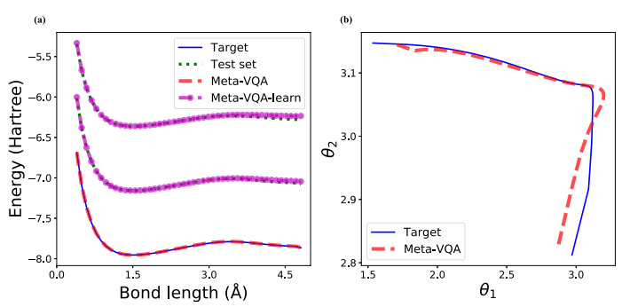
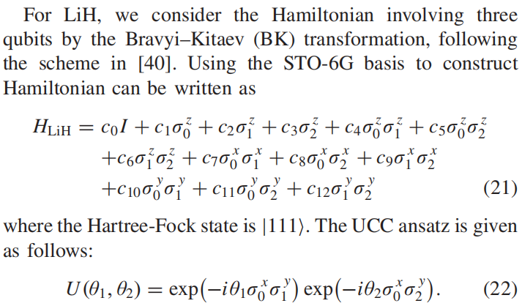
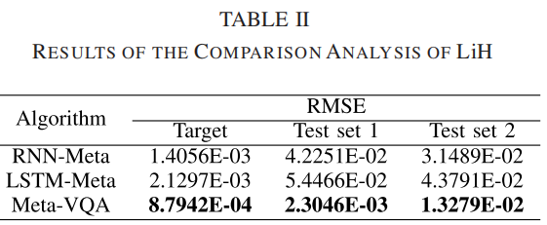
Experiment Results
B. Lithium Hydride
CPS Computational Learning Laboratory
24
Notes:
使用metaVQA学习不同键长的氢化锂信息。在两个图中，目标、测试集和meta-VQA分别用实线、虚线和点划线表示。(a)目标能量和优化结果对于meta-VQA。(b)两个变分参数之间的比例结果。我们可以看到，meta-VQA计算结果与目标参数一致。

Slide 25
01
Problem Description
02
Method Design
03
Experiment Results
Contents
04
Conclusion
CPS Computational Learning Laboratory
25
CPS Computational Learning Laboratory
2
18

Slide 26
Future Work
Contributions
This paper proposes the meta-VQA, which uses recurrent units to assist quantum computing and establishes a weight sharing method. It helps in learning to find approximate optimal in the parameter landscape more efficiently.
This paper introduces quantum stochastic gradient descent and an adaptive learning rate method to optimize parameters, reducing the sampling number and accelerating convergence.
Future Work
In the future, we will further study the coordinated implementation of meta-VQA distributed multiquantum devices, which may inspire investigations in the field of secure QML.
CPS Computational Learning Laboratory
26
Notes:
本文提出了元 VQA，它使用循环单元来辅助量子计算，并建立了一种权重共享方法。它有助于学习者更高效地找到参数优化·中的近似最优值。 并引入了量子随机梯度下降和自适应学习率方法来优化参数，减少了采样次数，加快了收敛速度。未来，我们将进一步研究meta-VQA分布式下的协同实现问题。

Slide 27
Paper 2
PQ-Net Periodic Quantum Networks for Multivariate Time Series Forecasting
Yijun Wang, Qiyuan Zhuang, Xiaogang Qiang, Xiu-Shen Wei
Publish Journal: The International Conference on Learning Representations
Published Time: 2026
CPS Computational Learning Laboratory
27

Slide 28
01
Problem Description
02
Method Design
03
Experiment Results
Contents
04
Conclusion
CPS Computational Learning Laboratory
28
Notes:
主要分为以下四个部分

Slide 29
01
Problem Description
02
Method Design
03
Experiment Results
Contents
04
Conclusion
CPS Computational Learning Laboratory
29
Notes:
首先是问题描述

Slide 30
Problem Description
Periodic Quantum Networks (PQ-Net)
We propose the Periodic Quantum Networks (PQ-Net), a quantum–classical hybrid frame_x0002_work that jointly integrates explicit periodic-structure modeling with expressive cross_x0002_variable dependency learning for multivariate time series forecasting.
We provide a theoretical analysis showing that the Data Re-uploading Quantum Circuits (DRQC) can encode periodic patterns through its equivalence to Fourier-series modeling and capture inter-variable dependencies via quantum entanglement.
CPS Computational Learning Laboratory
30
Notes:
本文提出了一种纠缠量子联合学习（eSQFL）框架，旨在应对异构和时变的信道条件以及计算资源不同信道条件下的高效通信。为了解决高纠缠熵以及层与层之间的量子态差异的影响，本文引入了纠缠量子神经网络（eSQNN），使用受控通用（CU）门来管理纠缠水平并降低熵。该框架采用叠加编码和就地保真蒸馏（IPFD）正则器来优化参数交换。通过仿真实验，论文表明 eSQFL 在不同信道条件和数据分布下的预测精度和鲁棒性优于传统 QFL 方法。
每个量子计算机或设备都用可训练的门来局部训练其量子神经网络（QNN），并且只通过经典通道通信这些门参数，而不需要昂贵的量子通信.

Slide 31
01
Problem Description
02
Method Design
03
Experiment Results
Contents
04
Conclusion
CPS Computational Learning Laboratory
31
Notes:
研究现状

Slide 32
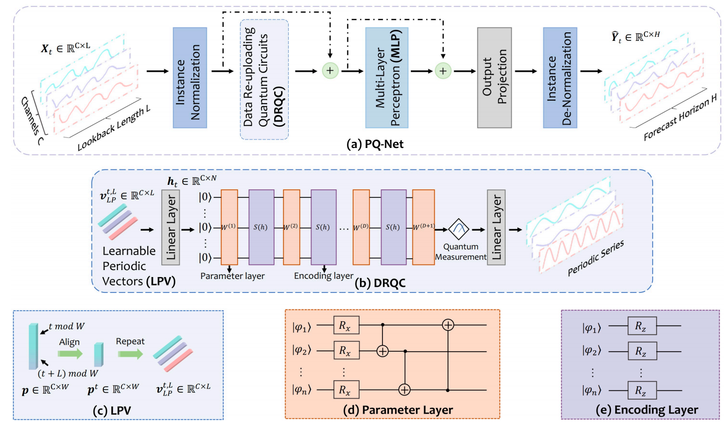
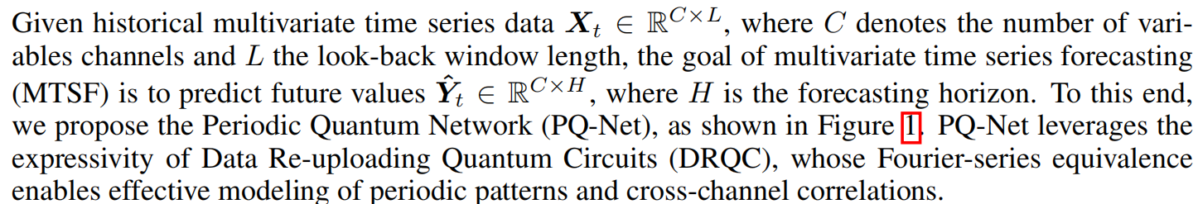
Method Design
CPS Computational Learning Laboratory
32

Slide 33
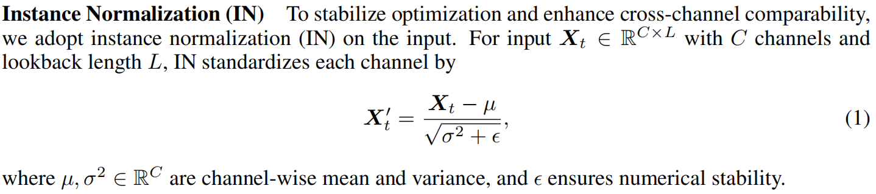
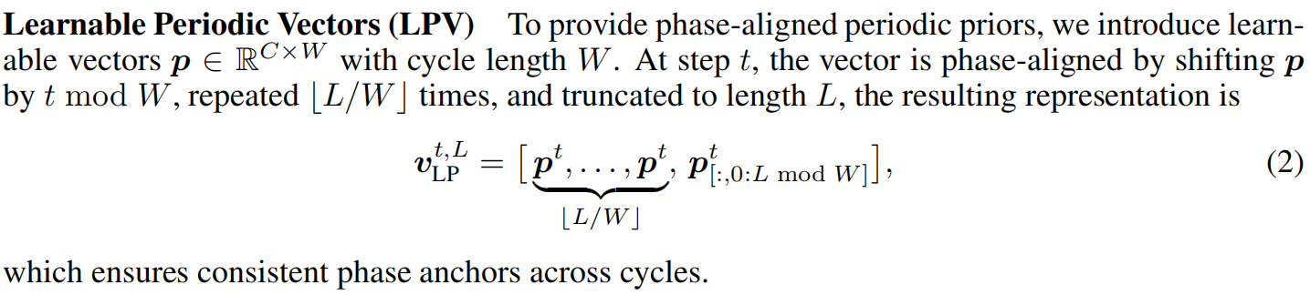
Method Design
CPS Computational Learning Laboratory
33
Notes:
对输入 $X_{t}∈ℝ^{C×L}$逐通道标准化，设可学习向量 $p∈ℝ^{C×W}$，周期长度为 $W$。在时刻 $t$，将 $p$按 $t W$相位对齐，重复 $\left\lfloor L/W\right\rfloor$次并截断至长度 $L，$为后续量子电路提供相位一致的周期先验。

Slide 34
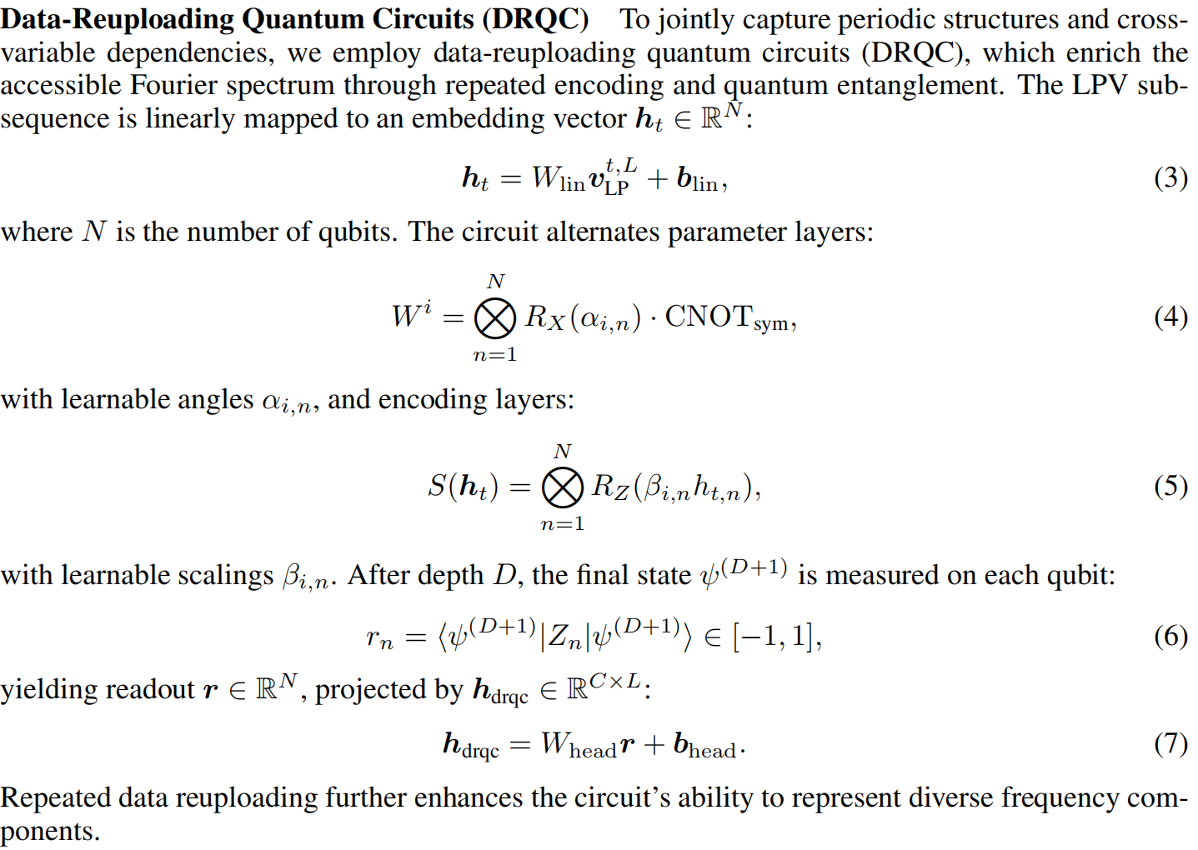
Method Design
CPS Computational Learning Laboratory
34
Notes:
子序列映射为 $N$维嵌入向量。之后进行X方向的旋转门编码和纠缠，包含单比特 $R_{X}$旋转和对称 CNOT 纠缠层，$α_{i,n}$ 为可学习角度。将经典数据 $h_{t,n}$以 $R_{Z}$旋转编码到量子态，$β_{i,n}$ 为可学习缩放。经过深度 $D$后，对每个量子比特测量 $Z$期望：

Slide 35
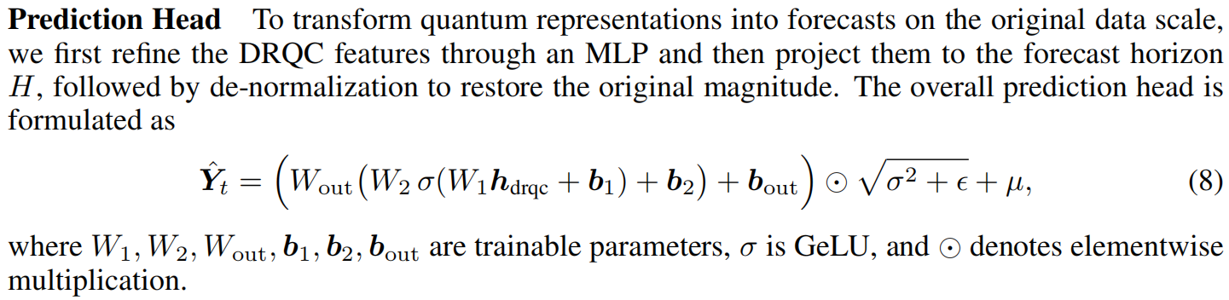
Method Design
CPS Computational Learning Laboratory
35

Slide 36
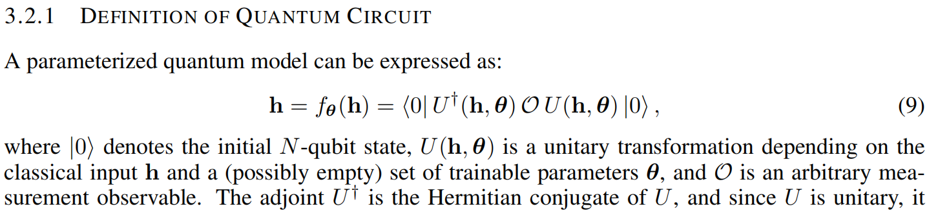
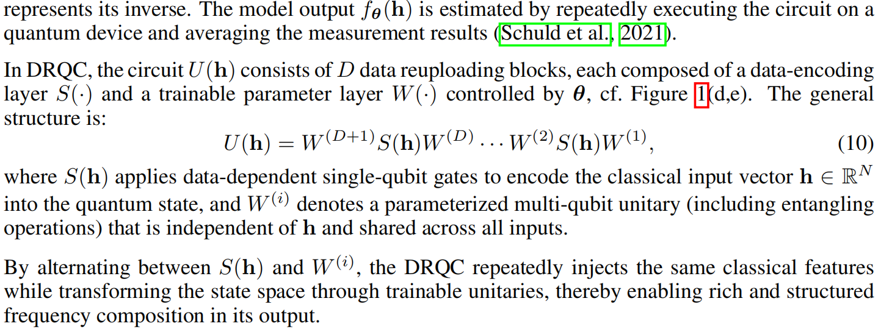
Method Design
CPS Computational Learning Laboratory
36

Slide 37
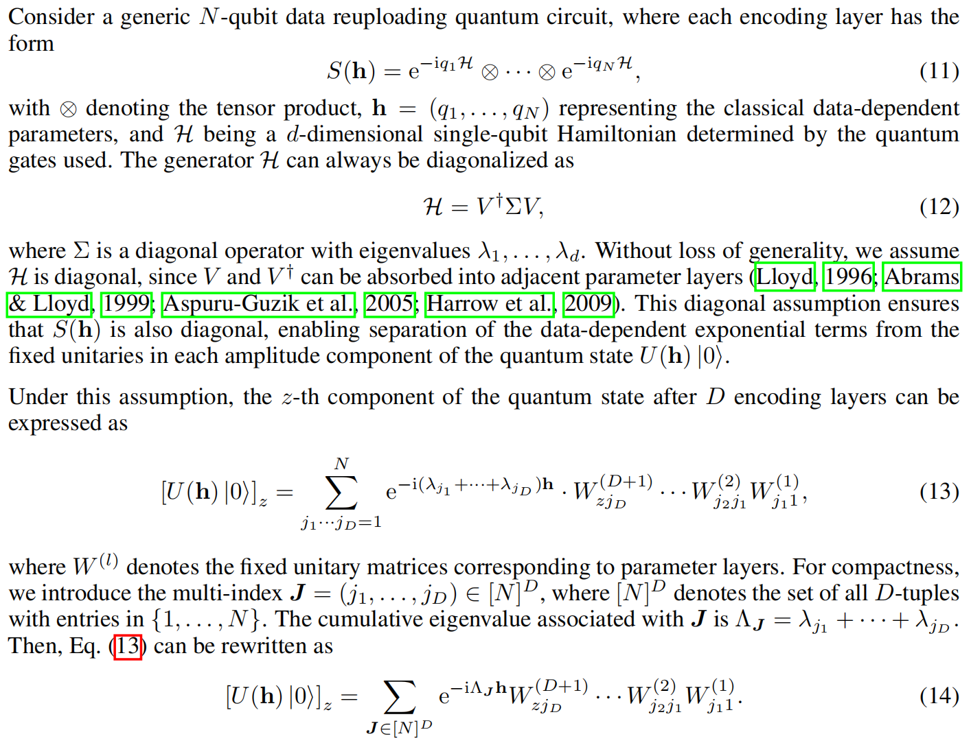
Method Design
CPS Computational Learning Laboratory
37

Slide 38
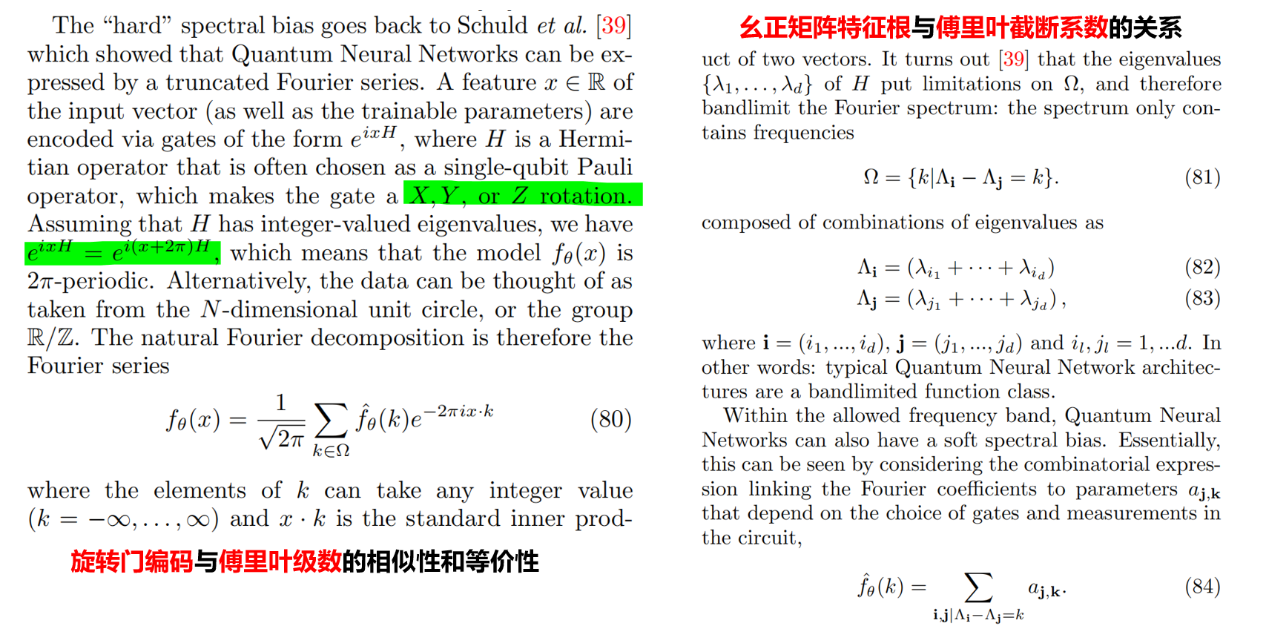
Method Design
CPS Computational Learning Laboratory
38
Notes:
在允许的频段范围内，量子神经网络还可具有软谱偏置。这本质上可通过考察将傅里叶系数与参数 aj，k 相关联的组合表达式来理解；这些参数取决于电路中所采用的门操作和测量方式。

Slide 39
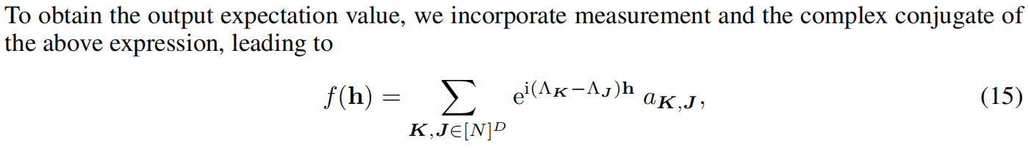
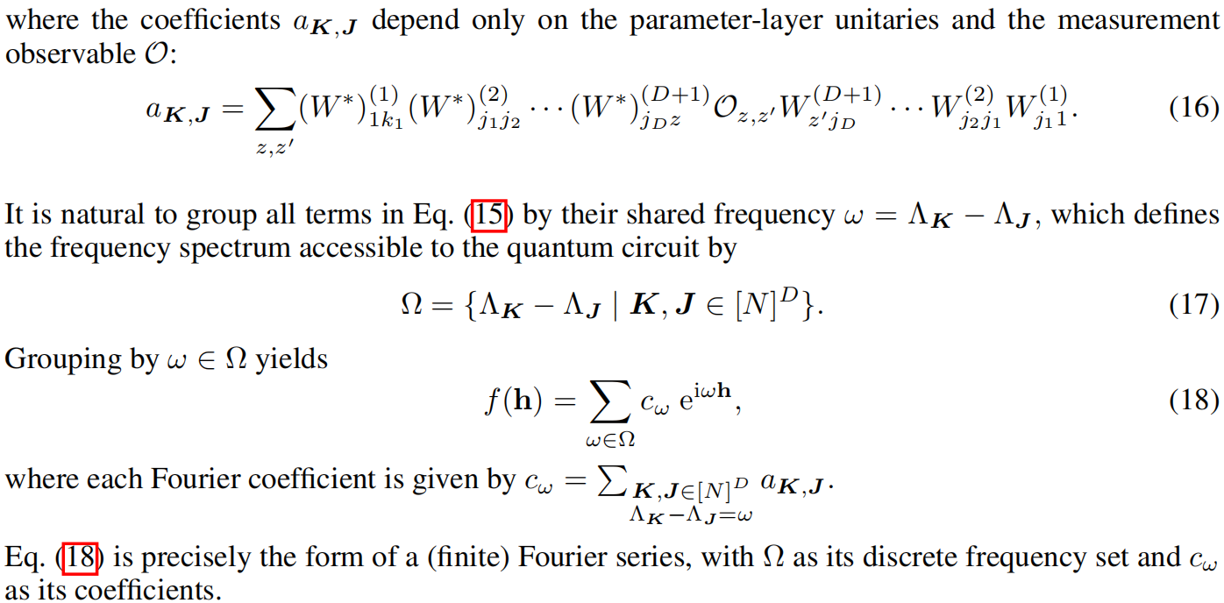
Method Design
CPS Computational Learning Laboratory
39

Slide 40
01
Problem Description
02
Method Design
03
Experiment Results
Contents
04
Conclusion
CPS Computational Learning Laboratory
40

Slide 41
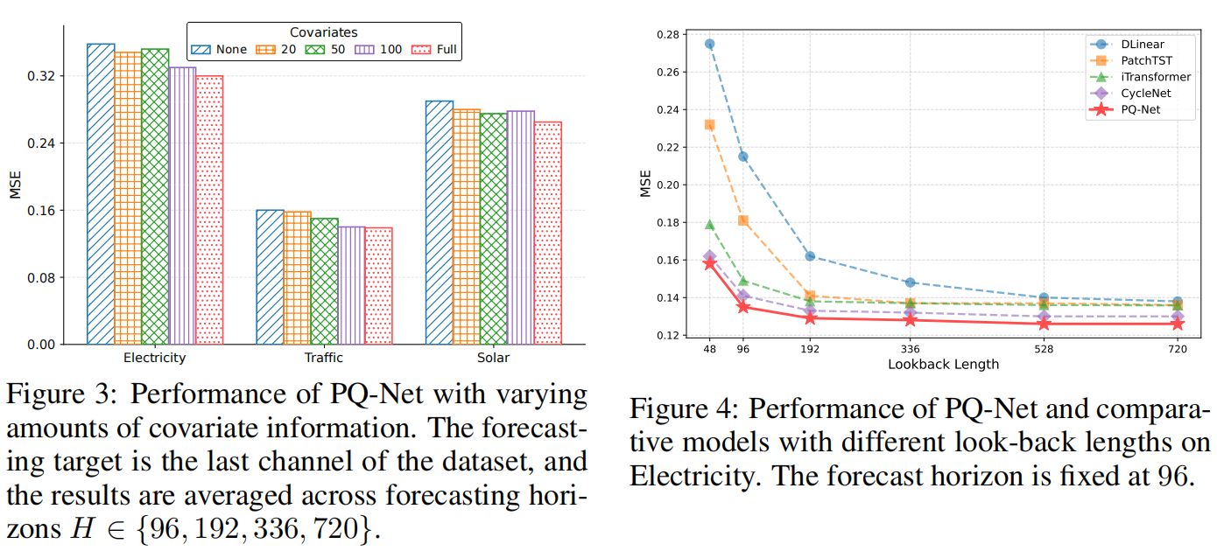


Experiment Results
CPS Computational Learning Laboratory
41
Notes:
预测时域区间

Slide 42
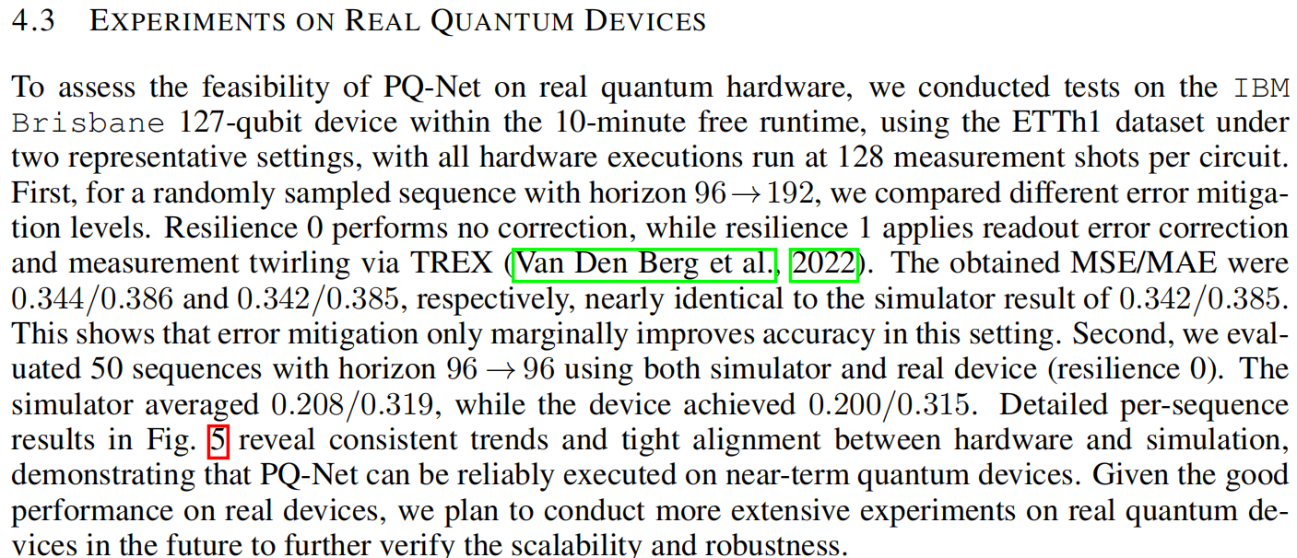
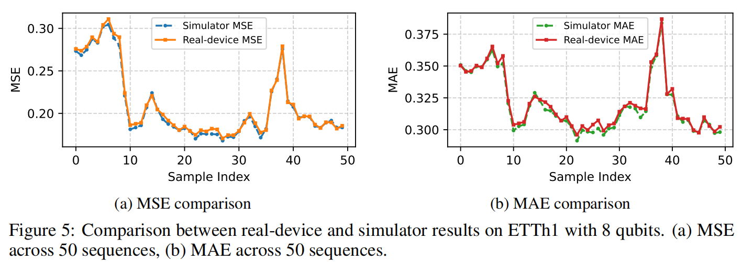
Experiment Results
CPS Computational Learning Laboratory
42

Slide 43
01
Problem Description
02
Method Design
03
Experiment Results
Contents
04
Conclusion
CPS Computational Learning Laboratory
43
CPS Computational Learning Laboratory
2
18

Slide 44
Conclusion
Contributions
This paper tackles the challenge of capturing periodic structures and cross-variable dependencies
in multivariate time-series forecasting. We propose PQ-Net, a quantum framework built on Data_x0002_Reuploading Quantum Circuits (DRQC), which encode periodicity and model variable interactions via quantum entanglement. We theoretically show that DRQC correspond to truncated Fourier expansions, offering a principled and interpretable basis for phase-consistent frequency modeling.
CPS Computational Learning Laboratory
44
Notes:
本文对量子联合学习领域做出了几项重要贡献。首先，本文介绍了一种新颖的纠缠量子神经网络（eSQNN）架构，它允许深度可控的量子神经网络，并通过（CU）门有效控制纠缠水平。其次，本文对 eSQFL 算法进行了收敛性分析，并通过仿真验证了该算法的优越性能，表明在不同信道条件和数据分布下，该算法的预测精度和鲁棒性均优于现有方法。

Slide 45
Paper 3
Quantum-enhanced dual-layer graph attention network for time-series forecasting
YongliTang, Zhongqi Cai1, Yue Zhang, ZhenlunGao, and JinxiaYu
Published in: Scientific Reports
Published Time: 2025
CPS Computational Learning Laboratory
45

Slide 46
01
Problem Description
02
Method Design
03
Experiment Results
Contents
04
Conclusion
CPS Computational Learning Laboratory
46
Notes:
主要分为以下四个部分

Slide 47
01
Problem Description
02
Method Design
03
Experiment Results
Contents
04
Conclusion
CPS Computational Learning Laboratory
47
Notes:
首先是问题描述

Slide 48
Problem Description
To address these challenges, we introduce a Quantum Frequency Decomposition Reconstruction Decomposition (Q-FR-Q) as the core of the model’s deep representation learning. This module reffnes frequency components iteratively by decomposing raw input via QFT, reconstructing enhanced features, and re-decomposing signals to separate entangled patterns. Such iterative reffnement improves disentanglement of multi-frequency dynamics and long-range temporal dependencies.
We further design a Dual-Layer Graph Attention Network (DL-GAN) that integrates QFT with graph-based attention mechanisms. TTis architecture enables localized feature extraction from decomposed components and adaptively models inter-frequency interactions through graph-relational learning.
CPS Computational Learning Laboratory
48
Notes:
本研究提出了一种基于量子傅里叶变换（QFT）的量子增强特征提取方法，并将其集成到图卷积神经网络（GCN）架构中。 QFT 模块的主要功能是将时序数据转换至量子空间，从而捕获对后续图卷积运算有益的频域特征。该模块通过三个基本阶段运行：振幅编码、量子傅里叶变换以及测量与后处理阶段。

Slide 49
01
Problem Description
02
Method Design
03
Experiment Results
Contents
04
Conclusion
CPS Computational Learning Laboratory
49
Notes:
研究现状

Slide 50
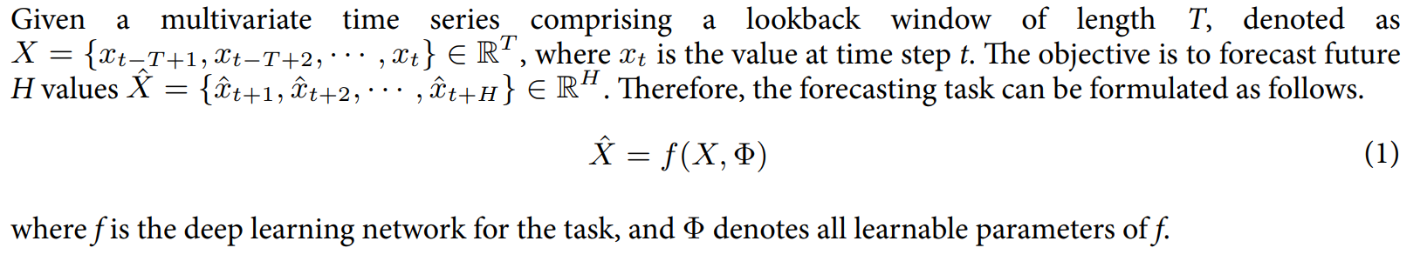
Method Design
CPS Computational Learning Laboratory
50
Notes:
定义一种预测方式

Slide 51
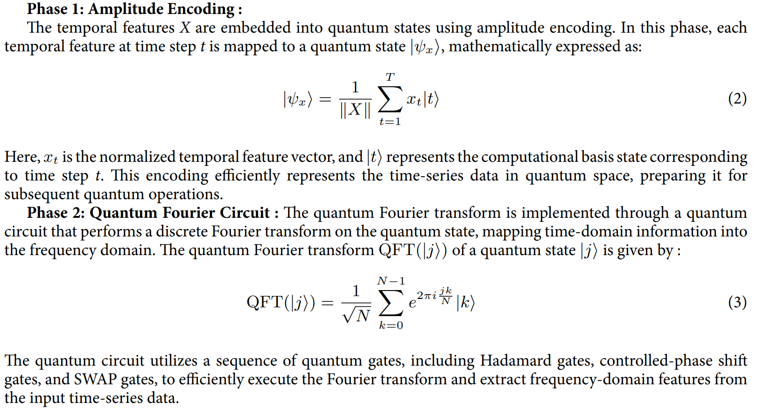
Method Design
通过旋转门的幺正变换实现傅里叶变换，
理论依据在第二篇论文中已提到
CPS Computational Learning Laboratory
51

Slide 52
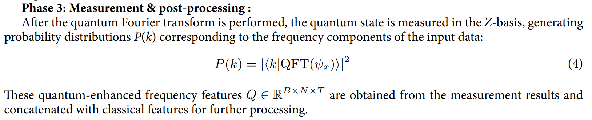
Method Design
CPS Computational Learning Laboratory
52

Slide 53

Method Design
CPS Computational Learning Laboratory
53

Slide 54

Method Design
双层图注意力网络，第一层处理
时间层面依赖（同频段内）
第二层用来补偿频谱间依赖
（不同频谱间）
CPS Computational Learning Laboratory
54
Notes:
该模型的基本原理基于双层图卷积的实现，这种结构设计能够有效捕捉节点特征之间的复杂关系。通过采用两层图卷积结构，该模型能够依次通过邻接矩阵A(0)和A(1)传递节点信息。图卷积的第二层进一步传播第一层的特征，这一过程能够捕捉节点之间全局范围内的深层关系。
第一层通过构建同一频段内各组件之间的图结构来关注同频域内的交互作用，从而实现对局部时间模式的精细建模；第二层则通过在高频与低频子图之间建立信息传递机制来捕捉跨频域关联，进而整合全局上下文信息。节点表示通过注意力加权聚合和残差连接进行优化，使模型能够以频率感知的方式有效编码局部与全局依赖关系。

Slide 55

Method Design
CPS Computational Learning Laboratory
55
Notes:
所提出的基于双层注意力机制的图卷积模块架构如图1所示。D-PAD模块由两个级联的图注意力层组成，旨在建模频域中的层次化依赖关系。第一层通过在同频段内组件之间构建图结构来关注同频交互，从而实现对局部时间模式的精细建模；第二层则通过在高频与低频子图之间建立信息传递机制来捕捉跨频关系，进而整合全局上下文信息。节点表示通过注意力加权聚合和残差连接进行优化，使模型能够以频率感知的方式有效编码局部与全局依赖关系。

Slide 56

Method Design
CPS Computational Learning Laboratory
56

Slide 57
01
Problem Description
02
Method Design
03
Experiment Results
Contents
04
Conclusion
CPS Computational Learning Laboratory
57

Slide 58

Method Design
CPS Computational Learning Laboratory
58
Notes:
我们针对五个常用的长期预测基准数据集（天气、交通、电力及 ETT 数据集；其中 ETT 数据集选用 ETT h1和 ETT m1）评估了所提出的QFreqFormer模型性能。需注意，ETTh1数据集相较于其他数据集规模较小，而ETTm1和weather数据集则属于中等规模；交通与电力数据集分别包含超过800个和300个变量，每个数据集均包含数万个时间点，属于大规模数据集。

Slide 59

Method Design
CPS Computational Learning Laboratory
59

Slide 60

Method Design
CPS Computational Learning Laboratory
60
Notes:
首先，我们研究了一个模型，该模型具有700万个可训练参数，用于区分100个类别的图像。为了获得稀疏输出模型，我们在稀疏训练过程中记录了Hessian谱，这使我们能够跟踪与误差界相关量的演变，由式(7)给出。公式8通过丢弃小幅度的Hessian特征值（-0.4—0.4之间），因为它们接近0，防止Hessian谱出现奇异情况。
图2(a)展示了ResNet模型在训练过程中的Hessian矩阵的特征值分布（即Hessian光谱）。Hessian矩阵的特征值反映了损失函数在权重空间的曲率信息。训练初期，Hessian矩阵的特征值分布显示出较多的正特征值（耗散模式），这表明系统具有耗散性，有利于量子算法的应用。耗散性确保了线性化误差可以被很好地控制。
图2(b)展示了训练过程中误差代理（error proxy）的变化情况。误差代理是基于Hessian矩阵的特征值计算的一个量，用于估计训练误差的增长。并发现量子算法有可能在学习初期实现量子加速（紫色区域）。
图2(c)展示了训练过程中模型训练准确率的变化情况。训练初期，准确率逐渐提高，表明模型在学习并改进其预测能力。随着训练的进行，准确率在达到峰值后可能会有所下降，这与误差代理的指数增长相对应。
图2表明在训练的早期阶段，模型具有较强的耗散性，此时误差代理较小且准确率在提高，是应用量子增强的最佳时机。这个阶段量子算法可以有效地处理训练问题。
图3为对数曲线图，衡量了增长过程的指数变化规律。

Slide 61

Method Design
CPS Computational Learning Laboratory
61
Notes:
仅使用传统傅里叶变换的模型性能显著逊于那些结合量子增强特征提取方法（仅 QFT 、仅Q-FR-Q及仅GAN）的模型。具体而言，加入 QFT 模块（仅 QFT）可显著提升 MSE 和MAE指标，充分体现了量子傅里叶变换在提取频域特征方面的优势——尤其擅长捕捉时间序列数据中固有的多频率模式。 QFT 与Q-FR-Q的组合方案表现优于单独使用 QFT 的方法，尤其在交通流量和电力消耗等具有复杂频率特征的数据集中更为明显。通过高效分离高频与低频成分，显著提升了模型捕捉复杂时序模式的能力。

Slide 62


Method Design
CPS Computational Learning Laboratory
62
Notes:
我们采用两种广泛使用的统计方法：配对t检验和Wilcoxon符号秩检验，用于评估QFreqFormer模型与基线模型之间的性能差异是否具有统计学显著性。配对t检验适用于正态分布的配对差异；而Wilcoxon检验则在无法假设数据服从正态分布时作为稳健的非参数替代方法。我们针对每个模型使用不同的随机种子进行了10次独立训练，重点考察336步预测范围内的性能表现。将QFreqFormer的MAE和 MSE 值与五种主流基线模型（PatchTST、DLinear、Informer、FEDformer及Autoformer）的结果进行对比，所得p值列于表6中。所有p值均低于常用的0.05阈值，表明QFreqFormer带来的性能提升具有统计学显著性，这证实了我们提出的量子增强架构在多次实验中均具备稳健性和有效性。

Slide 63


Method Design
CPS Computational Learning Laboratory
63
Notes:
为评估QFreqFormer的实际部署可行性，我们对其计算效率和内存消耗进行了详细分析。本文在统一硬件配置下开展实验，采用单块 NVIDIA RTX 3080Ti（12GB显存）和IntelCorei9-13900K处理器，输入长度H=336、批量大小为32。报告了三项关键指标，并与五种代表性基线方法（DLinear、PatchTST、Informer、FEDformer及Autoformer）进行对比：每轮训练的平均耗时（秒）、每个样本的推理延迟（毫秒）以及GPU峰值内存占用量（GB）。
如表7所示，QFreqFormer模型的计算开销适中（23.4秒/0.68毫秒/3.5GB），虽略高于DLinear等轻量级模型，但相较于Informer、FEDformer和Autoformer等基于注意力机制的基线模型则显著更高效。这表明尽管QFreqFormer引入了额外的复杂性，其仍具备可计算处理能力。需要特别指出的是，这些效率指标应结合QFreqFormer始终优异的预测精度来解读。此外，该模型完全采用向量化PyTorch操作实现，支持高效的GPU加速并具备良好的扩展性。

Slide 64
01
Problem Description
02
Method Design
03
Experiment Results
Contents
04
Conclusion
CPS Computational Learning Laboratory
64
CPS Computational Learning Laboratory
2
18

Slide 65
Future Work
Contributions
This work introduces a quantum-enhanced forecasting framework for multivariate time-series analysis. Through the incorporation of frequency-domain transformations and graph-based relational modeling, the framework establishes a structured pipeline for capturing both global periodic patterns and local temporal dependencies.
Future Work
Future research should consider algorithmic refinements to reduce computational complexity, such as incorporating approximate quantum transformations or sparse spectral filtering.
CPS Computational Learning Laboratory
65
Notes:
本研究提出了一种用于多元时间序列分析的量子增强型预测框架，该框架融合了量子傅里叶变换（QFT）、量子频率分解-重构-再分解（Q-FR-Q）机制以及双层图注意力网络（DL-GAN）。通过引入频域变换和基于图的关系建模方法，该框架构建了能够同时捕捉全局周期性模式与局部时序依赖性的结构化处理流程。在多个基准数据集上进行的定量评估表明，在标准化条件下，该框架相较于代表性基线模型均能显著提升预测精度。

Slide 66
Paper 4
Towards provably efficient quantum
algorithms for large-scale machinelearning models
Junyu Liu, Minzhao Liu, Jin-Peng Liu, Ziyu Ye
,
Yunfei Wang12, Yuri Alexeev2,3,8, Jens Eisert 13 & Liang Jiang
Published in: Nature Communication
Published Time: 2024
CPS Computational Learning Laboratory
66

Slide 67
01
Problem Description
02
Method Design
03
Experiment Results
Contents
04
Conclusion
CPS Computational Learning Laboratory
67
Notes:
主要分为以下四个部分

Slide 68
01
Problem Description
02
Method Design
03
Experiment Results
Contents
04
Conclusion
CPS Computational Learning Laboratory
68
Notes:
首先是问题描述

Slide 69
Problem Description
In this work, we show that quantum computing could possibly provide provably efficient resolutions for generic stochastic gradient descent algorithms. In practice, we benchmark instances of large machine learning models from 7 million to 103 million parameters. We find in the context of sparse training, a quantum enhancement is possible at the early stage of learning after model pruning, motivating a sparse parameter download and re-upload scheme.
Method:
This paper using quantum Carleman linearization method to linearization the nonlinear gradient descent process to an infinite-dimensional system of linear equations, followed by truncation to accommodate the solution of digital quantum systems. Afterwards, a variant of the HHL algorithm is used to solve the matrix inverse problem after linearization, thus enabling the solution of gradient descent dynamics on a quantum computer.
CPS Computational Learning Laboratory
69
Notes:
本文首先证明了量子计算机在一定规模下的计算效率，之后说明了容错量子计算在随机梯度下降领域应用的可行性。在实践中，我们对从 700 万到 1.03 亿个参数的大型机器学习模型实例进行了基准测试。
本文利用量子Carleman线性化将非线性梯度下降过程线性化，转换为无限维的线性方程组，然后通过截断来适应数字量子系统的求解。之后利用变体的HHL算法解决线性化后的矩阵求逆问题，从而在量子计算机上实现梯度下降 dynamics 的求解。

Slide 70
01
Problem Description
02
Method Design
03
Experiment Results
Contents
04
Conclusion
CPS Computational Learning Laboratory
70
Notes:
研究现状

Slide 71

Method Design
注：量子计算的时间复杂度上界定理
注：经典计算的时间复杂度通常需要 O(nT) ，此定理为量子计算提供理论上的性能保证。且量子算法在高精度要求下仍然保持高效。
CPS Computational Learning Laboratory
71
Notes:
量子算法的运行时间与 T 成线性关系，与 n 的对数多项式关系。通过展示算法在时间复杂度上的优势，可以证明该算法在处理大规模机器学习模型时的潜在效率.

Slide 72





Method Design
(1) Nonlinear stochastic gradient descent
注： HHL算法是一种用于求解线性方程组的量子算法。即在定理1的基础上，可以保证在时间复杂度
下实现求解 n×n 稀疏矩阵的逆问题。
(2) Quantum Carleman linearization
CPS Computational Learning Laboratory
72
Notes:
与定理1的意义：量子算法可以高效地解决大规模机器学习模型中的（随机）梯度下降问题。线性化方法是实现这一环节的关键技术手段。
假设始终假设可以获取梯度下降方程的显式形式，以便构建卡勒曼线性化。
通过量子Carleman线性化，这种方法通过引入高阶张量积来线性化非线性动态。因此非线性递归关系被转换为一个无限维的线性方程组。为了在数字量子系统上求解这个无限维的线性方程组，需要进行截断。对于稀疏且耗散的系统，截断误差可以被很好地控制。最终，这个线性方程组可以表示为一个矩阵求逆问题，从而可以使用HHL算法在量子计算机上求解。

Slide 73
01
Problem Description
02
Method Design
03
Experiment Results
Contents
04
Conclusion
CPS Computational Learning Laboratory
73

Slide 74


Method Design
First, we study a model with 7 million trainable parameters trained to distinguish images of 100 classes. We first pre-train the neural network, use the largest 10% of learned parameters for initialization, and use the quantum ODE system to obtain a sparse output model. We record the Hessian spectra during sparse training, allowing us to track the evolution of an error bound related quantity, given by：
CPS Computational Learning Laboratory
74
Notes:
首先，我们研究了一个模型，该模型具有700万个可训练参数，用于区分100个类别的图像。为了获得稀疏输出模型，我们在稀疏训练过程中记录了Hessian谱，这使我们能够跟踪与误差界相关量的演变，由式(7)给出。公式8通过丢弃小幅度的Hessian特征值（-0.4—0.4之间），因为它们接近0，防止Hessian谱出现奇异情况。
图2(a)展示了ResNet模型在训练过程中的Hessian矩阵的特征值分布（即Hessian光谱）。Hessian矩阵的特征值反映了损失函数在权重空间的曲率信息。训练初期，Hessian矩阵的特征值分布显示出较多的正特征值（耗散模式），这表明系统具有耗散性，有利于量子算法的应用。耗散性确保了线性化误差可以被很好地控制。
图2(b)展示了训练过程中误差代理（error proxy）的变化情况。误差代理是基于Hessian矩阵的特征值计算的一个量，用于估计训练误差的增长。并发现量子算法有可能在学习初期实现量子加速（紫色区域）。
图2(c)展示了训练过程中模型训练准确率的变化情况。训练初期，准确率逐渐提高，表明模型在学习并改进其预测能力。随着训练的进行，准确率在达到峰值后可能会有所下降，这与误差代理的指数增长相对应。
图2表明在训练的早期阶段，模型具有较强的耗散性，此时误差代理较小且准确率在提高，是应用量子增强的最佳时机。这个阶段量子算法可以有效地处理训练问题。
图3为对数曲线图，衡量了增长过程的指数变化规律。

Slide 75
01
Problem Description
02
Method Design
03
Experiment Results
Contents
04
Conclusion
CPS Computational Learning Laboratory
75
CPS Computational Learning Laboratory
2
18

Slide 76
Paper 5
Towards provably efficient quantum
algorithms for large-scale machine learning models
Matthias C. Caro, Hsin-Yuan Huang, M. Cerezo, Kunal Sharma, Andrew Sornborger, Lukasz Cincio, and Patrick J. Coles, Yunfei Wang, Yuri Alexeev
Published in: Nature Communication
Published Time: 2024
CPS Computational Learning Laboratory
76

Slide 77
01
Problem Description
02
Method Design
03
Experiment Results
Contents
04
Conclusion
CPS Computational Learning Laboratory
77
Notes:
主要分为以下四个部分

Slide 78
01
Problem Description
02
Method Design
03
Experiment Results
Contents
04
Conclusion
CPS Computational Learning Laboratory
78
Notes:
首先是问题描述

Slide 79
Problem Description
In this work, we prove highly general theoretical bounds on the generalization error in variational QML:
The generalization error is approximately upper bounded by T /N. In our proofs, we first establish covering num
ber bounds for the class of quantum operations that a variational QML model can implement. From these, we
then derive generalization error bounds using the chaining technique for random processes. A key implication
of our results is that an efficiently implementable QML model, one such that T ∈ O(poly n), only requires an ef-
ficient amount of training data, N ∈ O(poly n), to obtain good generalization. This implication, by itself, will im
prove the efficiency guarantees of variational quantum algorithms [10, 41, 42] that employ training data, such
as quantum autoencoders [13], quantum generative adversarial networks [43], variational quantum error cor
rection [44, 45], variational quantum compiling [46, 47], and variational dynamical simulation [48–51]. It also
yields improved efficiency guarantees for classical algorithms that simulate QML models.
CPS Computational Learning Laboratory
79
Notes:
在本工作中，我们证明了变分量子机器学习（QML）泛化误差的极高泛化理论界限泛化误差大致受T/N的上限约束。在证明过程中，我们首先为变分量子机器学习（QML）模型可实现的量子操作类建立覆盖数界。随后利用随机过程的链接技术，从这些界推导出泛化误差界。研究结果的一个关键推论是：当T属于多项式复杂度O(poly n)时，即存在高效可实现的QML模型，仅需O(poly n)数量级的训练数据N即可获得良好泛化性能。这一推论本身将提升采用训练数据的变分量子算法（如量子自编码器、量子生成对抗网络、变分量子纠错、变分量子编译及变分动力学模拟）的效率保证。

Slide 80
01
Problem Description
02
Method Design
03
Experiment Results
Contents
04
Conclusion
CPS Computational Learning Laboratory
80
Notes:
研究现状

Slide 81

Method Design
CPS Computational Learning Laboratory
81

Slide 82


Method Design
CPS Computational Learning Laboratory
82

Slide 83



Method Design
CPS Computational Learning Laboratory
83

Slide 84

Method Design
CPS Computational Learning Laboratory
84

Slide 85


Method Design
CPS Computational Learning Laboratory
85

Slide 86
01
Problem Description
02
Method Design
03
Experiment Results
Contents
04
Conclusion
CPS Computational Learning Laboratory
86

Slide 87

Method Design
CPS Computational Learning Laboratory
87
Notes:
本论文验证了算法在量子相位识别的泛化性能。量子卷积神经网络（QCNN） 对广义 cluster Hamiltonian 的基态进行相分类，系统有 16 个量子比特，训练数据为 30 个基态及其相标签。
我们通过采样8192个计算基测量结果，并将出现频率最低的结果作为预测相位，来评估在不同相平面中某一点赋予的相位。图（a）展示了16量子比特QCNN的性能，该模型使用30个数据点进行训练，这些数据点是根据解析确定的相图进行标注的。蓝色十字表示训练数据点（未显示全部30个）。蓝色（红色）圆圈分别表示分类正确的（错误的）点。图（b）显示，随着训练
数据规模的增大，测试准确率对训练准确率的依赖关系近似呈线性，且斜率随N增加而增大。
图中 的不同数据点对应于优化过程中算法的不同参数设置。虚线 灰色线显示了随机猜测所达到的25%基准准确率。图（c）显示，随着训练数据规模的增长，斜率的提升 在不同量子比特数量下表现相似，这反映了我们的界限所预测的 N对n的最坏情况多对数依赖关系。通过DeepL.com（免费版）翻译

Slide 88

Method Design
CPS Computational Learning Laboratory
88
Notes:
图3 使用 量子卷积神经网络（QCNN） 对广义 cluster Hamiltonian 的基态进行相分类，系统有 16 个量子比特，训练数据为 30 个基态及其相标签。
(a) 相图上的分类表现
蓝色叉号：训练数据点（位于 $J_{1}$-$J_{2}$ 平面上），标签由解析相图给出。
蓝色圆圈：QCNN 正确分类的点。
红色圆圈：QCNN 错误分类的点。
可以看出，仅用 30 个训练点，QCNN 就能在相图上正确区分出四个相（对称保护拓扑相、铁磁相、反铁磁相、平庸相）。
(b) 训练准确率与测试准确率的关系
横轴是训练准确率，纵轴是测试准确率（在 10000 个随机采样点上评估）。
不同颜色的点对应不同的训练数据量 $N$。
随着 $N$增加，训练准确率与测试准确率的关系越来越接近线性，且斜率增大。
灰色虚线是随机猜测的基线（25%）。
这表明：训练准确率可以很好地预测测试准确率，且训练数据越多，泛化越好。
(c) 不同量子比特数下的泛化改善
横轴是训练数据量 $N$，纵轴是测试准确率随训练准确率变化的斜率。
不同曲线对应不同的量子比特数 $n$。
结果显示：不同 $n$下，斜率随 $N$的改善趋势相似，说明所需的训练数据量 $N$随量子比特数 $n$仅呈 多对数（polylogarithmic）增长

Slide 89

Method Design
CPS Computational Learning Laboratory
89

Slide 90
Future Work
Contributions
QMLMs can outperform classical methods, assuming both achieve small training error, only in scenarios in which QMLMs generalize well, but classical ML methods do not. We consider our results a guide in the search for quantum advantage of QML: We need to identify a task in which QMLMs with few trainable gates achieve small training error, but classical models need substantially higher model complexity to achieve the same goal. Then, our bounds guarantee that the QMLM performs well also on unseen data.
Future Work
For QMLMs with exponentially many independently trainable gates, our generalization error bounds scale exponentially with n, and hence we do not make non-trivial claims about this regime.
CPS Computational Learning Laboratory
90
Notes:
本文介绍了一种新型量子算法，旨在提高大规模机器学习模型的效率。首先证明量子计算有可能为梯度下降算法提供高效的解决方案。这是通过利用量子卡勒曼线性化将非线性梯度下降过程转换为线性系统来实现的，然后可以使用量子线性系统求解器（如 HHL 算法）来求解。
未来研究包括在梯度下降轨迹中开发替代的时间依赖，识别更好的耗散形式标准，并试图对截断HHL算法的理论改进，以及识别超越耗散概念的可能量子加速机制。

Slide 91
Inspiration
Future work will introduce quantum spectral encoding methods, leveraging their enhanced temporal representation to characterize aluminum crystallization data—including multi-physics coupling, nonlinear/non-stationary dynamics, multiscale evolution, phase-transition abrupt changes, strong noise, and sparse/irregular sampling—for uncertainty quantification in adaptive state estimation. Meanwhile, quantum neural networks (QNNs) will be integrated as optimization modules with Kalman filters to improve state estimation accuracy under such challenging data conditions.
CPS Computational Learning Laboratory
91
Notes:
未来工作将引入量子谱编码方法，利用其增强的时序表示能力，表征铝结晶过程数据中的多物理场耦合、非线性/非平稳动态、多尺度演化、强噪声等特征，用于自适应状态估计中的不确定性量化；同时，将量子神经网络（QNNs）作为优化模块与估计器结合，以提高此类复杂数据条件下的状态估计精度。

Slide 92
Thank you for listening

